Slide 1
MAGNETNO POLJE
Magnetno polje je posrednik kojim se ostvaruje magnetno uzajamno djelovanje.
Osnovna svojstva magnetnog polja su : - da potiče od naelektrisanih čestica koje se
kreću; - da se ispoljava tako što na pokretna
naelektrisanja koja se u njemu nalaze, djeluju
magnetne sile.

Slide 2
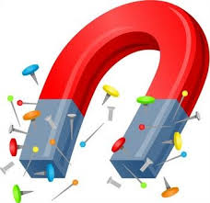
Magnet je svako tijelo koje ima svojstvo da privuče i da trajno drži sitne komade gvožđa.

Slide 3
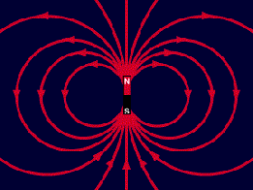
Oko magneta postoji magnetno polje.
Magnetno polje je oblast oko magneta u kojoj se osjeća djelovanje magnetnih sila.
Imamo dvije vrste magnetnih polova:
Sjeverni ( N )
Južni ( S ).

Slide 4
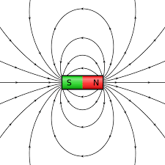
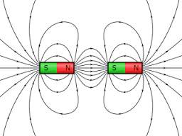
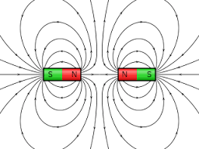
Sve linije magnetnog polja oko magneta su usmjerene od sjevernog ka južnom polu.

Slide 5
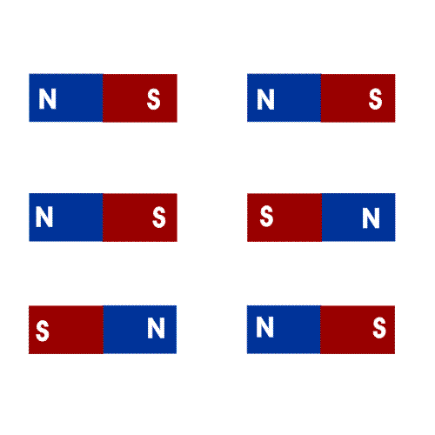
Raznoimeni polovi magneta se privlače.
Istoimeni polovi magneta se odbijaju.

Slide 6
Oblici magneta :

Slide 7
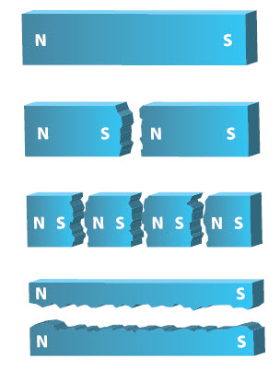
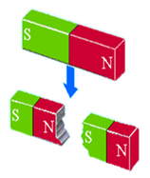
Podjelom magneta na više djelova uvijek dobijamo nove magnete sa dva pola. I najsitniji djelovi magneta uvijek imaju dva pola.

Slide 8
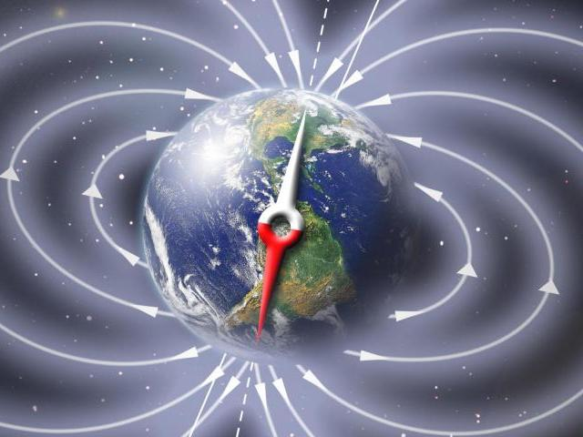
Zemlja se ponaša kao jedan veliki magnet.
Magnetni polovi mjenjaju svoj položaj.

Slide 9
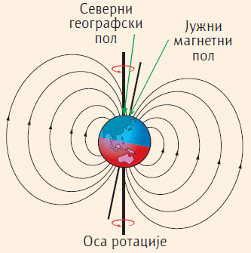
Magnetni polovi se ne poklapaju sa geografskim polovima.
Ugao između geografskog i magnetnog meridijana naziva se deklinacioni ugao.

Slide 10
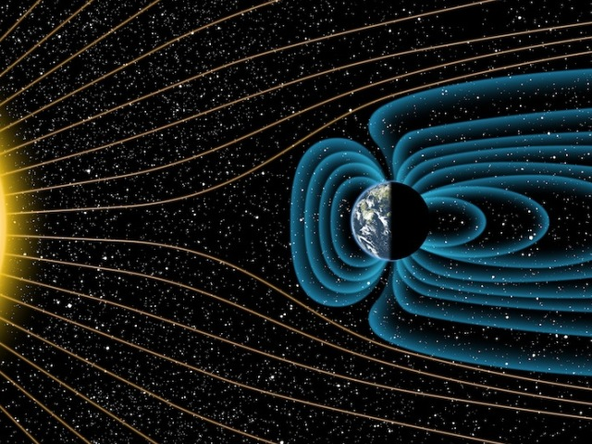
Magnetno polje Zemlje ima važnu ulogu za njen živi svijet.
Ono ga štiti od kosmičkog i sunčevog zračenja.

